Slide 1

딥러닝을 이용한 영아 전용 스마트 모빌
Smart Mobile for Infants Using Deep Learning
동의대학교 컴퓨터공학과
Under_bar
20163257 이지원
20163224 이동진

Slide 2

목 차
1. 프로젝트 목적 및 필요성
3. 프로젝트 구현 및 결과
2. 프로젝트 설계
4. 결론

Slide 3
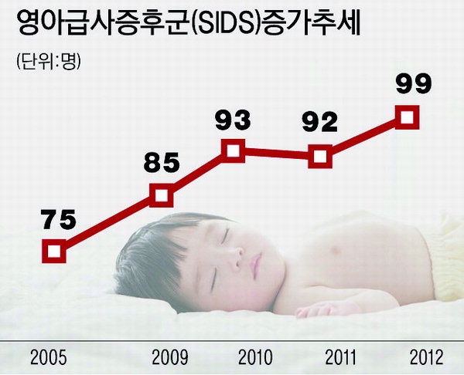
프로젝트 목적 및 필요성
· 2017년 통계청의 사망원인 통계에 따르면 12개월 미만의 영아가 사망하는 원인의 75%가 급사증후군이고 대부분의 원인이 질식사
· 12개월 미만의 영아는 엎드려 자거나 저면서도 계속 움직이며 이는 질식으로 이어질 수 있으며 부모는 항상 주의를 기울여야 함
· 국내, 외 스마트 모빌에 대한 기능은 실시간 영상 스트리밍 서비스만 제공하여 기능 한계 존재
유아를 촬영한 영상에 딥러닝, 영상처리 기술을 사용하여 영유아 급사증후군을 예방함과 동시에 육아에 의한 부모의 육체적,정신적 스트레스를 감소시키기 위한 시스템을 제안

Slide 4
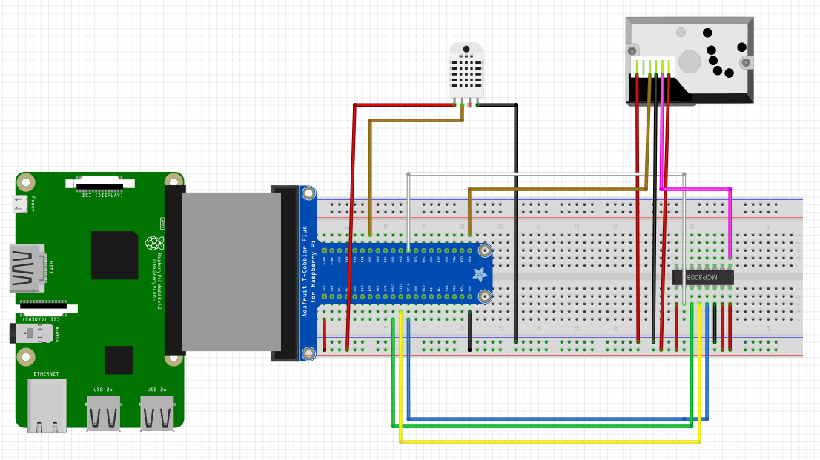
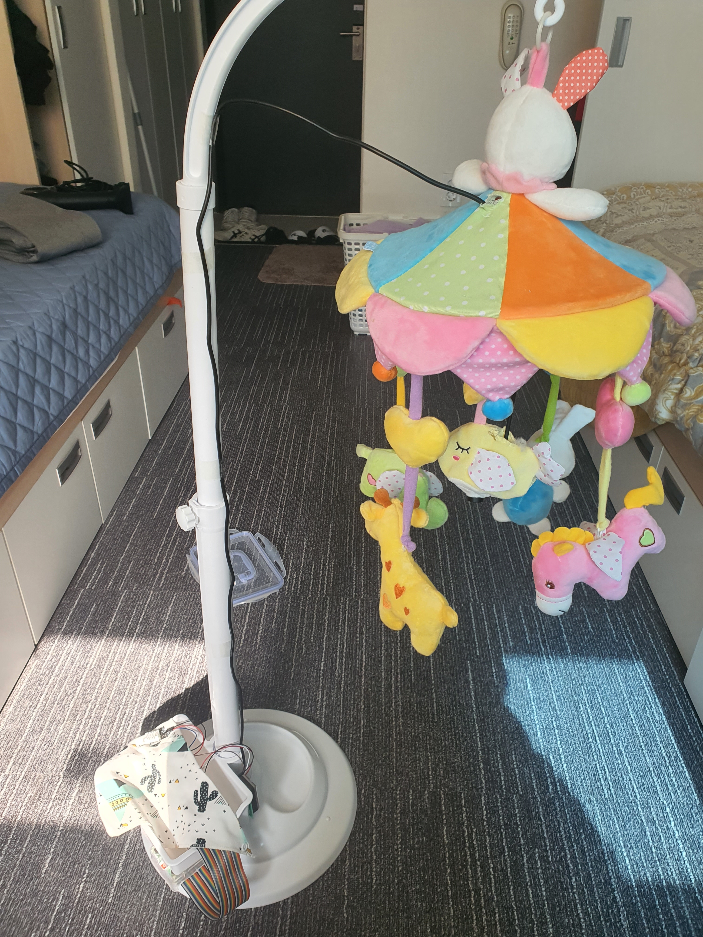
프로젝트 설계
온습도 센서
(DHT-33)
미세먼지 센서 (GP2Y1010AU0F)
라즈베리파이 4B 8GB
모빌

Slide 5



프로젝트 설계
모빌(Raspberry pi)
Server
Android App
미세먼지 센서 : 실내 미세먼지 측정
온도/습도 센서 : 실내 온도/습도 측정
카메라: 딥러닝을 통한 영아 객체 인식
각 클라이언트 간 Data 송수신 중계
Web Live Streaming
미세먼지 및 온습도 결과 확인
영아 문제 여부 확인 및 알람
실시간 영상 스트리밍 접속
사용자 맞춤 정보 제공

Slide 6
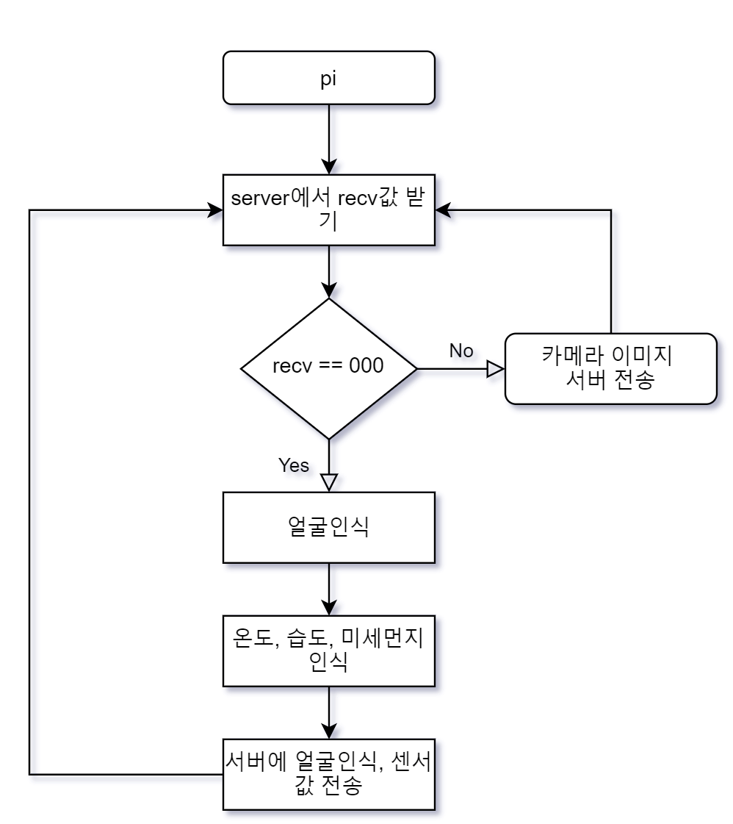
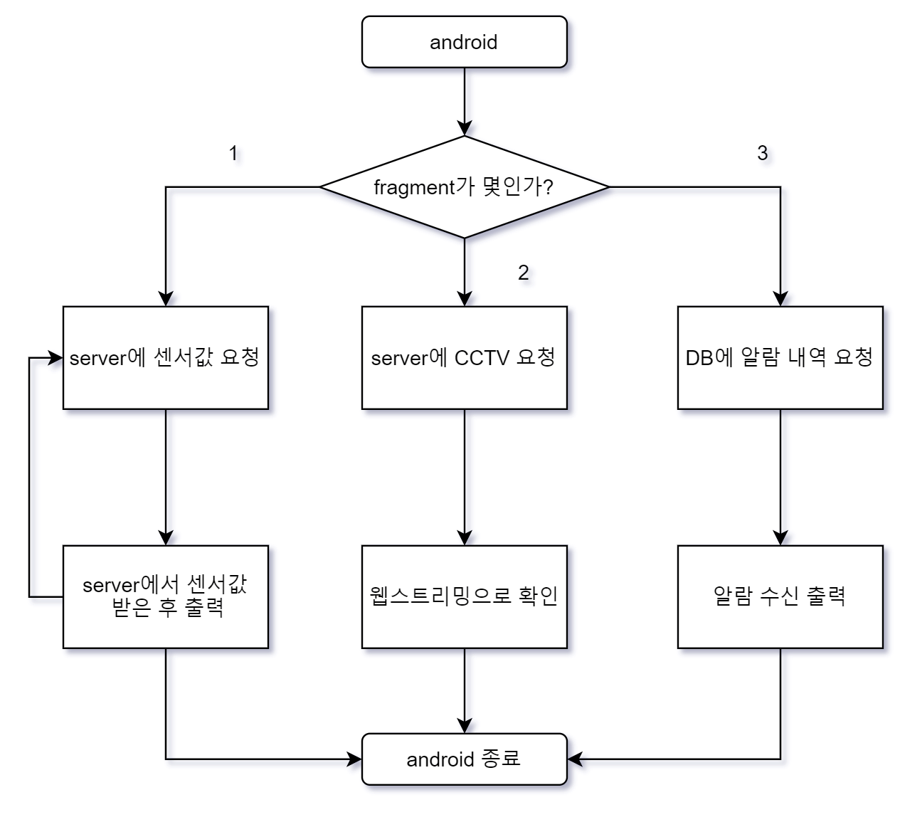
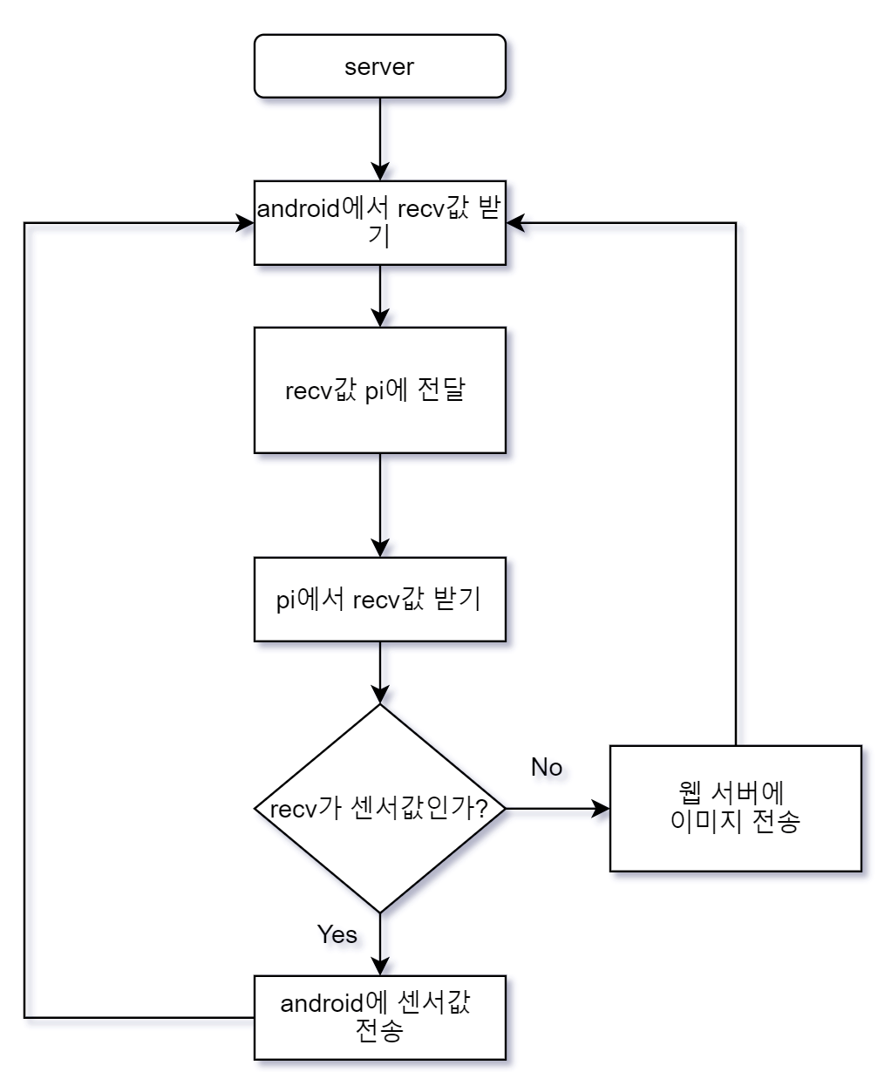
프로젝트 설계
값 요청
값 요청
모빌(Raspberry pi)
Server
Android App
값 받기
값 받기

Slide 7

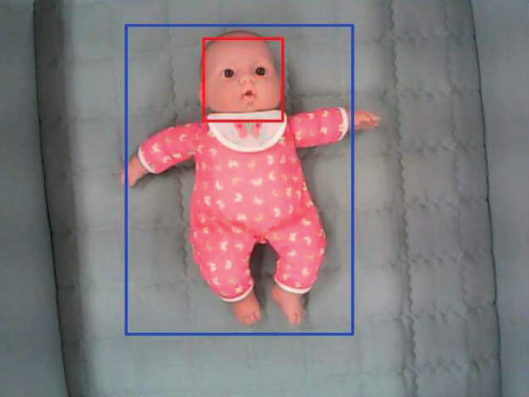
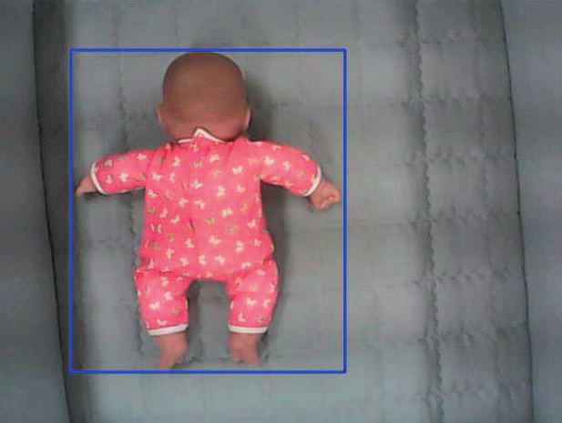
구현 및 결과
딥러닝 적용
딥러닝을 이용한 알람 기능
아기의 얼굴이 인식 될 때 (정상)
아기의 얼굴이 인식 되지 않을 때 (비정상 알람 전송 )
아기의 움직임 (뒤집기 여부)을 모빌의 카메라를 이용해 앱 사용자에게 전송

Slide 8
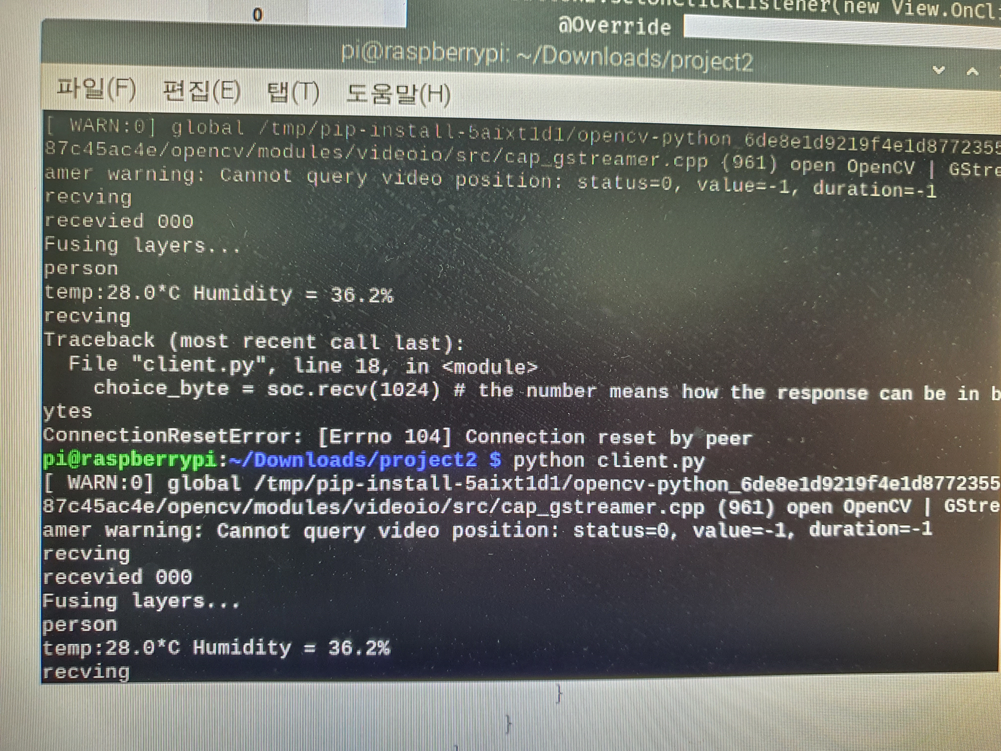
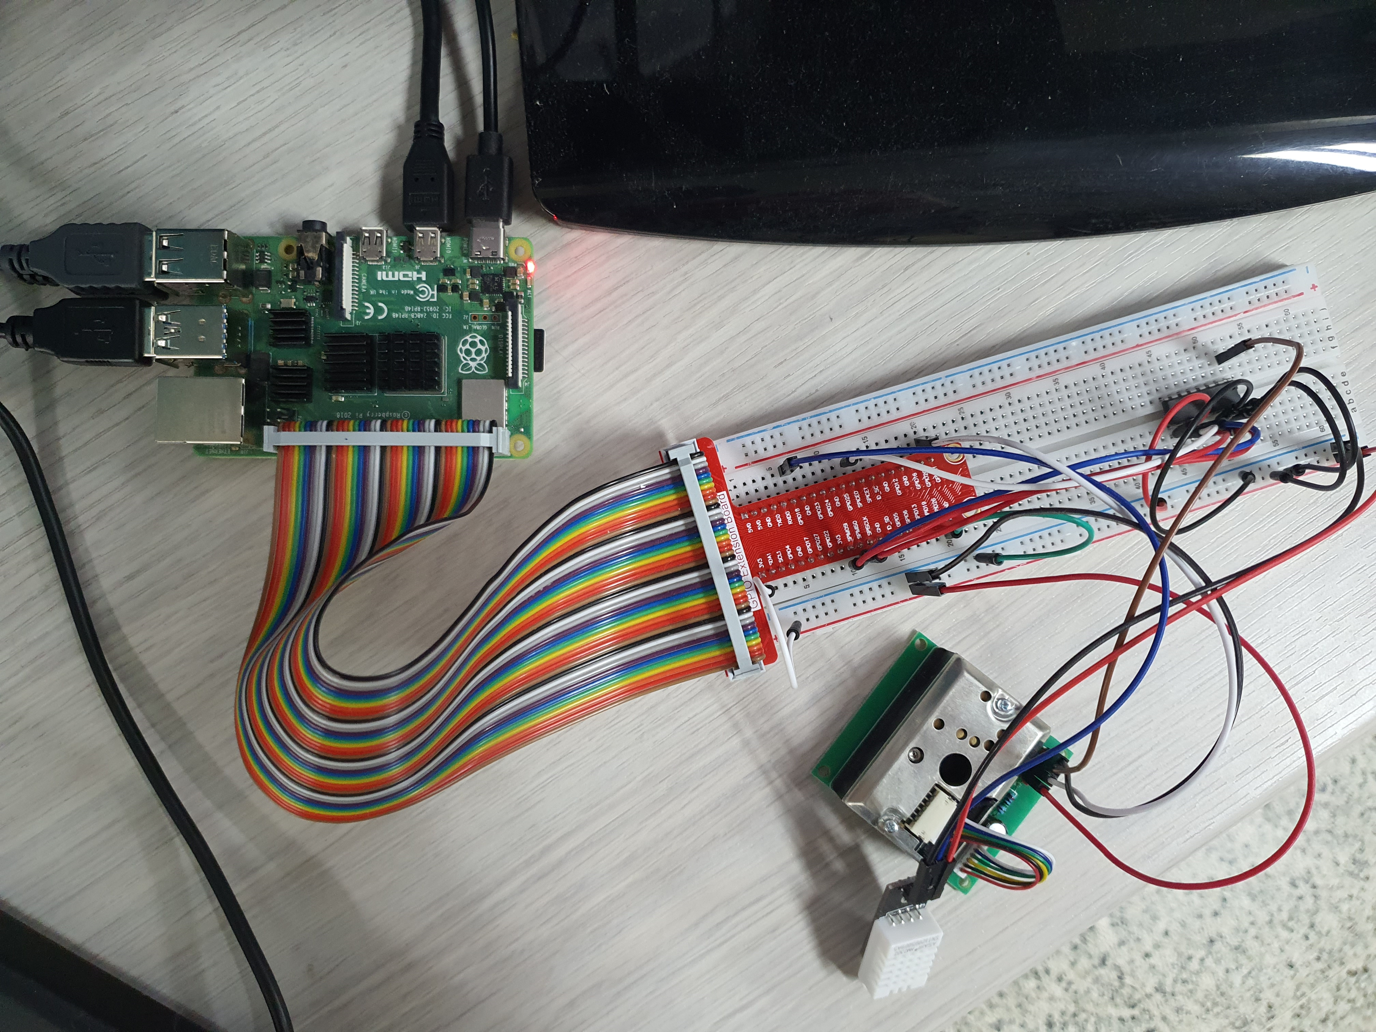
프로젝트 구현 및 결과
모빌(Raspberry pi)

Slide 9
프로젝트 구현 및 결과
Android App
안드로이드 연결 후 온습도 cctv 알람 , 설정 기능 추가하기 2~3 페이지분량

Slide 10
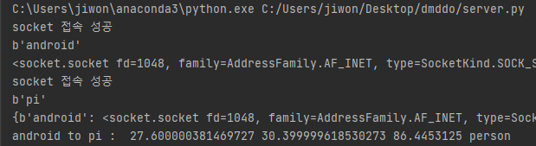
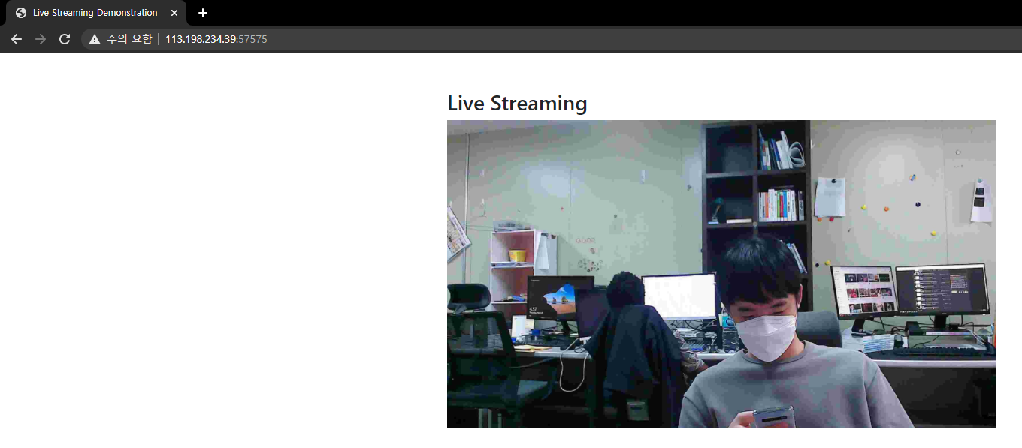
프로젝트 구현 및 결과
Server

Slide 11
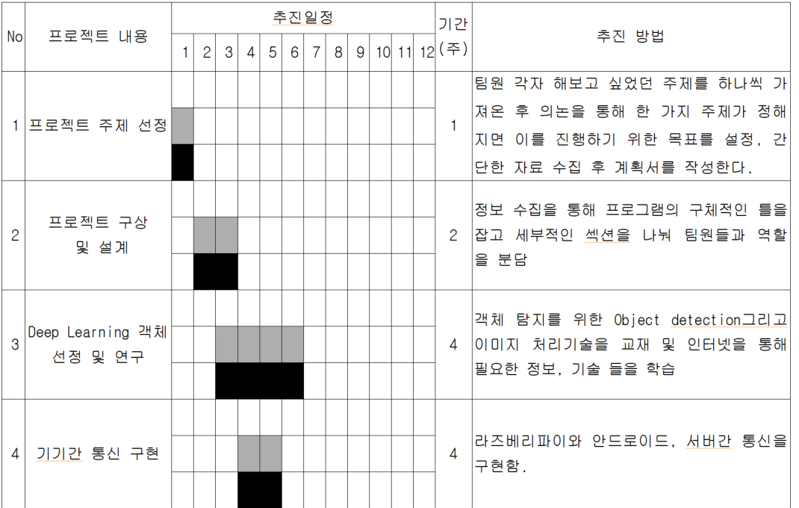
간트 차트

Slide 12
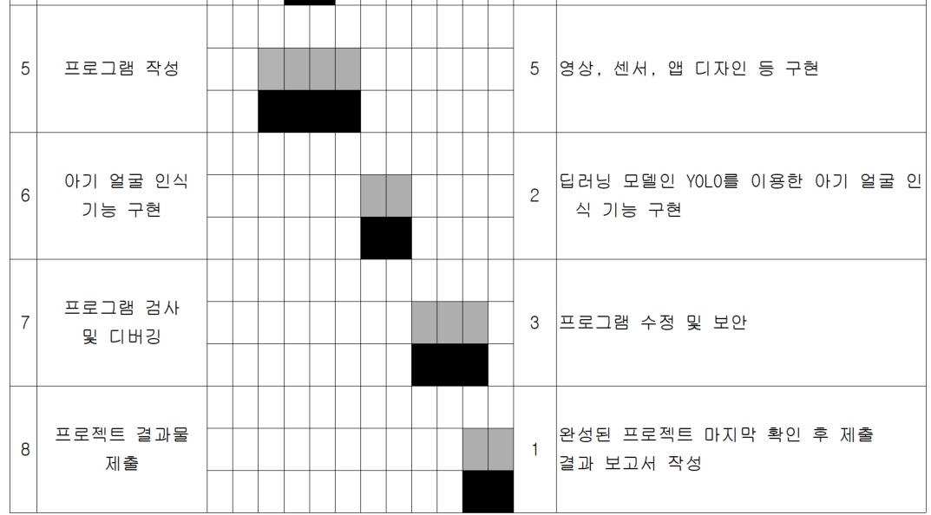
간트 차트

Slide 13
결론

Slide 14
감사합니다

